Slide 1
Федеральное государственное бюджетное образовательное учреждение высшего образования «Красноярский государственный медицинский университет имени профессора В.М. Войно-Ясенецкого» министерства здравоохранения Российской Федерации Фармацевтический колледж
Отчет о прохождении практической подготовки
33.02.01 Фармация
код наименования специальности
МДК 03.01 Организация деятельности аптеки и ее структурных подразделений
наименование междисциплинарного курса (дисциплины)
Место прохождения практики: АО «Губернские Аптеки» Аптека 358
Выполнила: Беляева Татьяна Романовна, 307 группа
Руководители практики:
Общий – Созарева С.Г.
Непосредственный – Руденок О.В.
Методический – Казакова Е.Н.
Красноярск 2022 г.

Slide 2
Знакомство со структурой аптечной организации

Slide 3
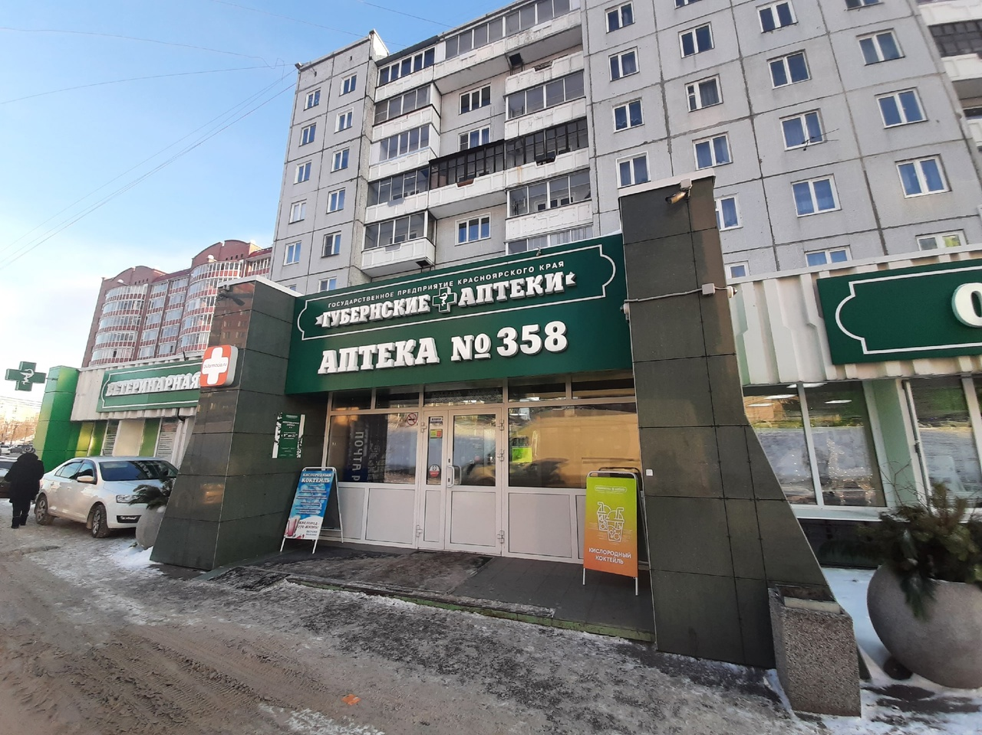
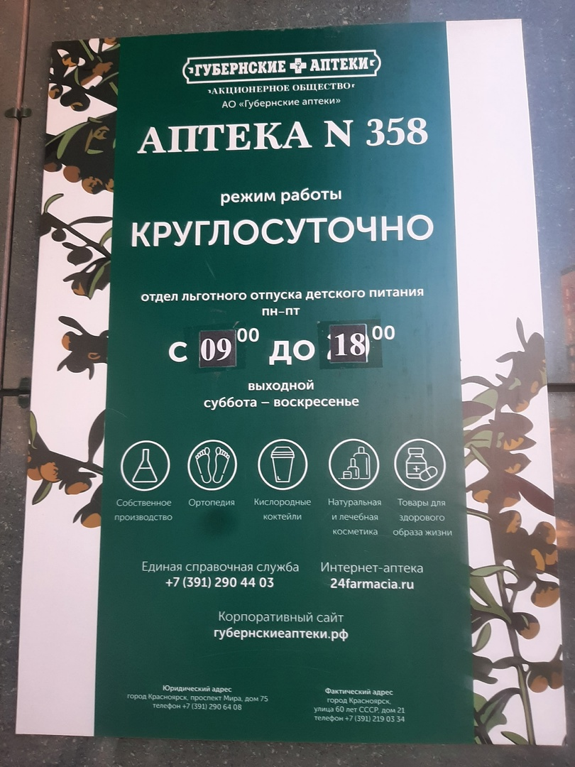
Вывеска аптечной организации

Slide 4
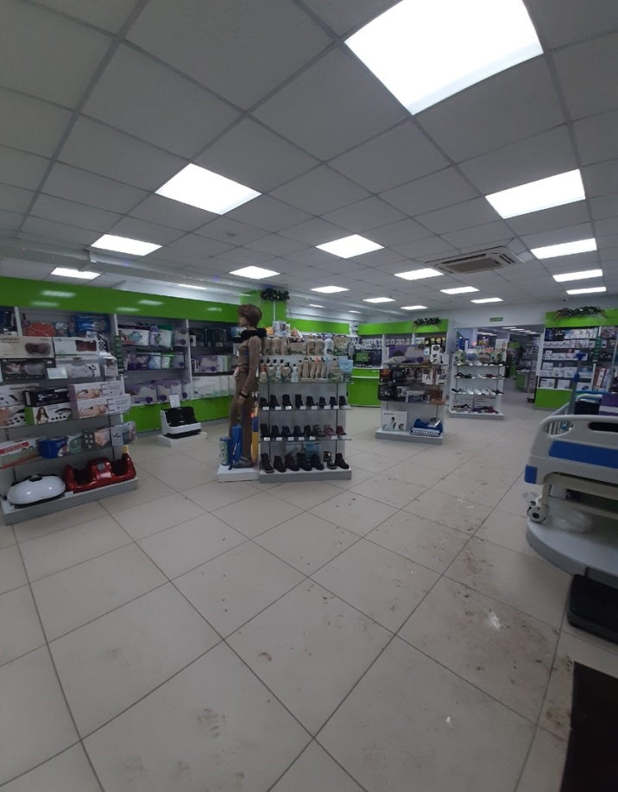
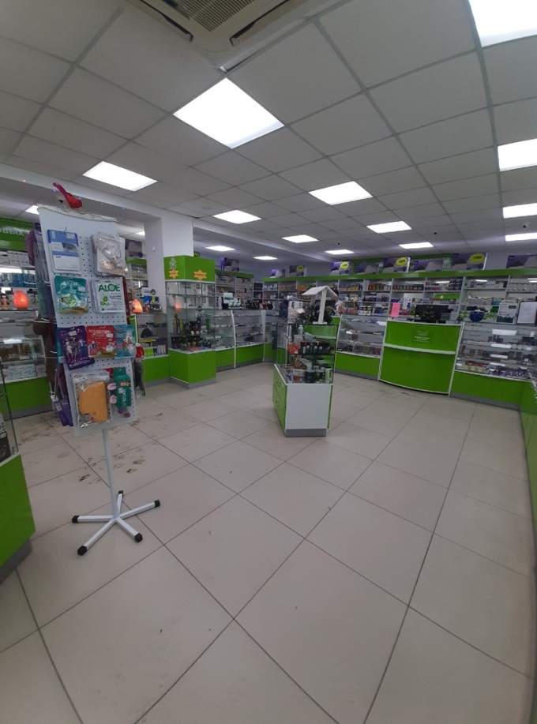
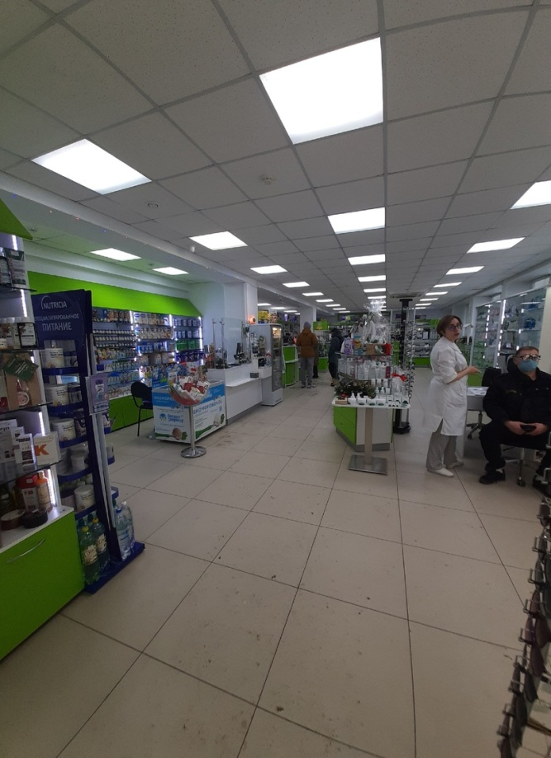
Торговый зал

Slide 5
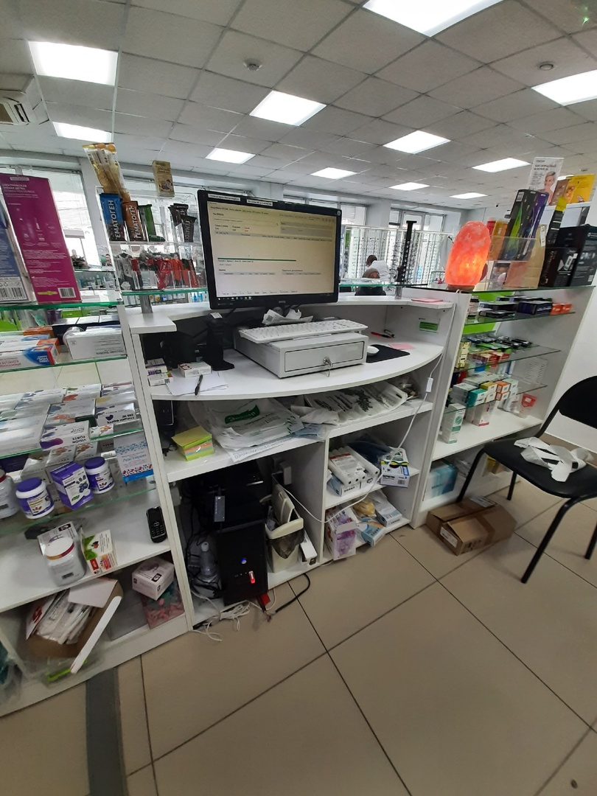
Рабочее место фармацевта

Slide 6
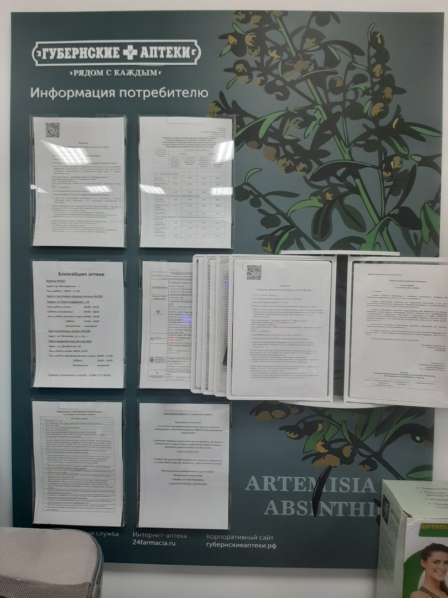
Информационный стенд

Slide 7
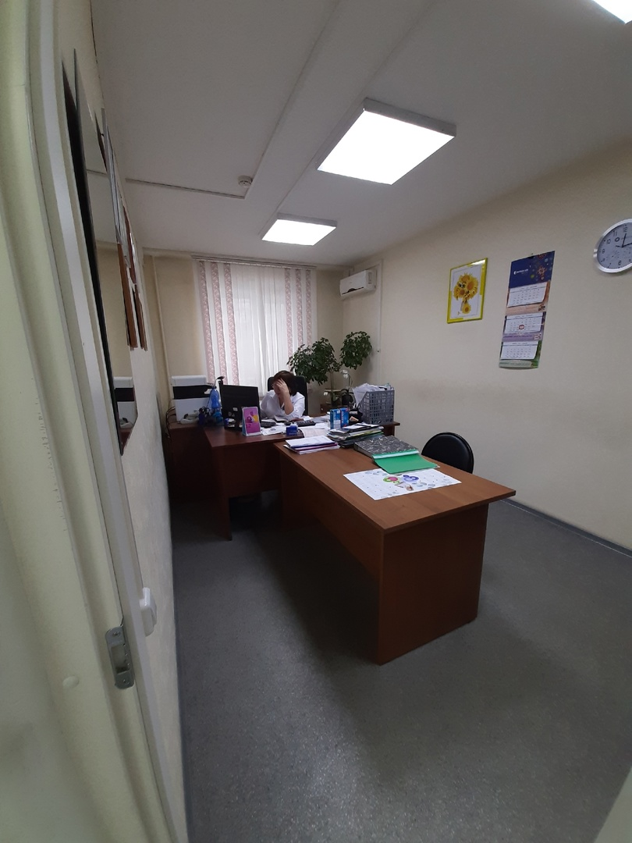
Кабинет заведующей аптекой

Slide 8
Санитарный режим в аптечной организации

Slide 9
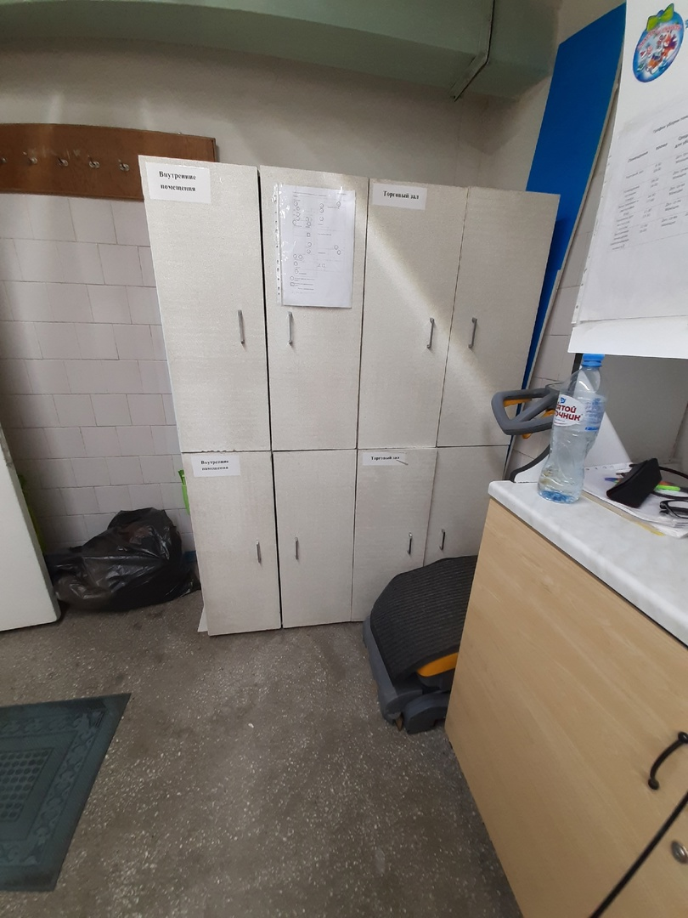
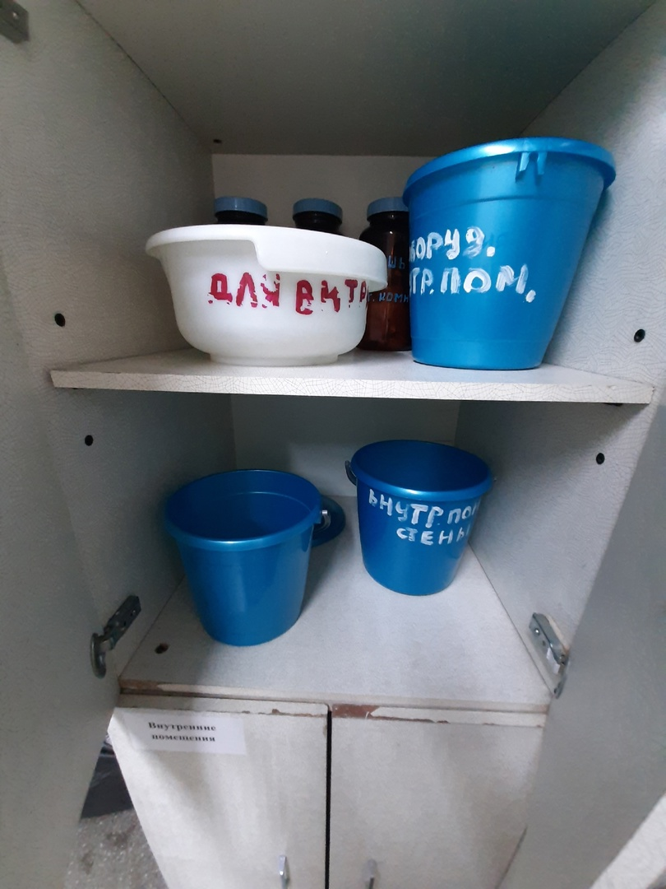
Шкаф для хранения уборочного инвентаря

Slide 10
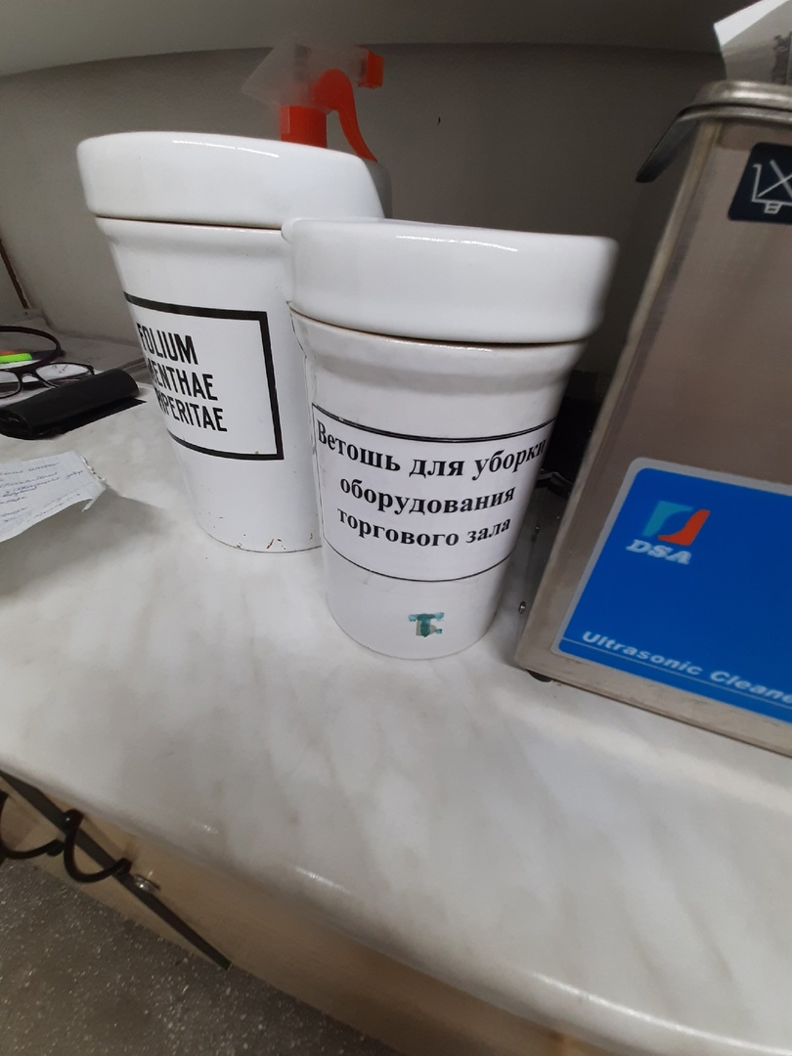
Промаркированный уборочный инвентарь

Slide 11
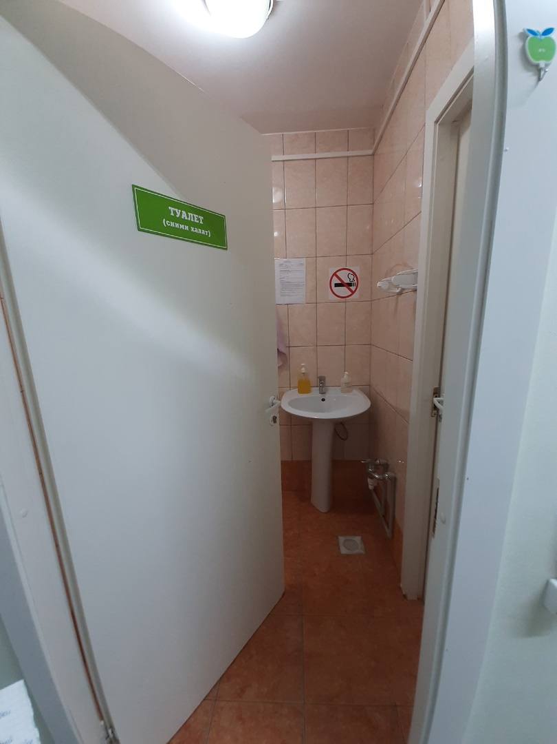
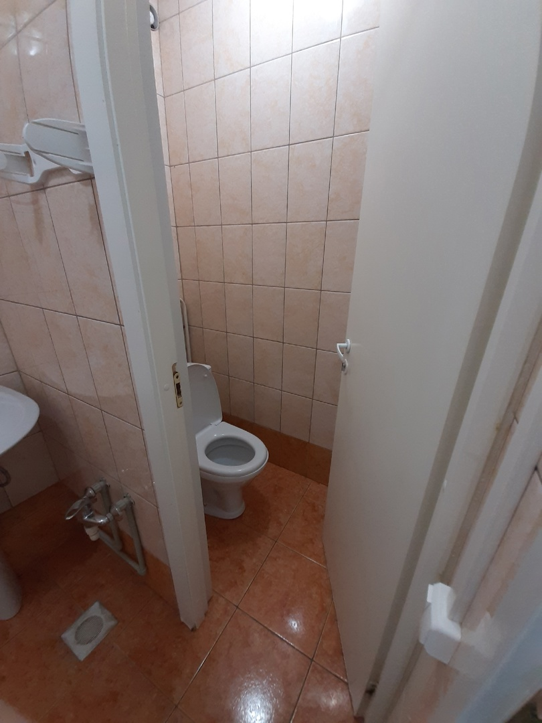
Санузел

Slide 12
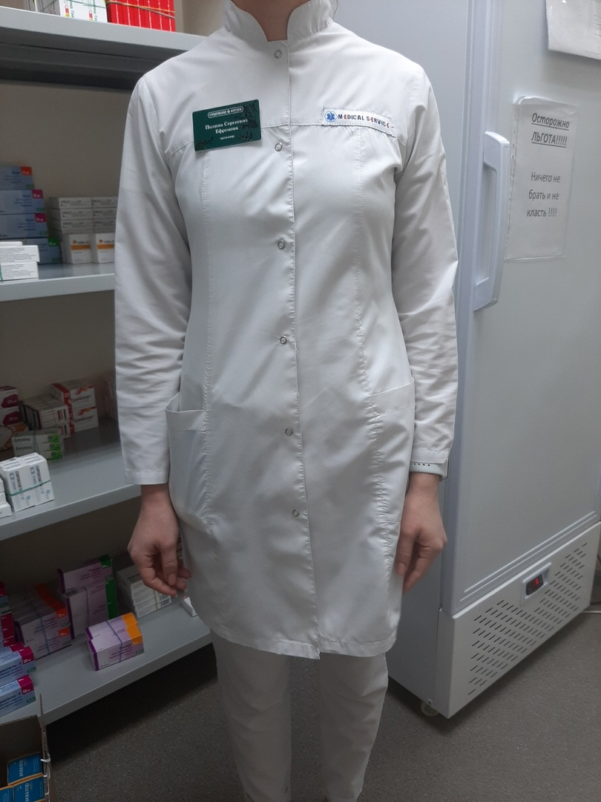
Фармацевт в санитарной одежде

Slide 13
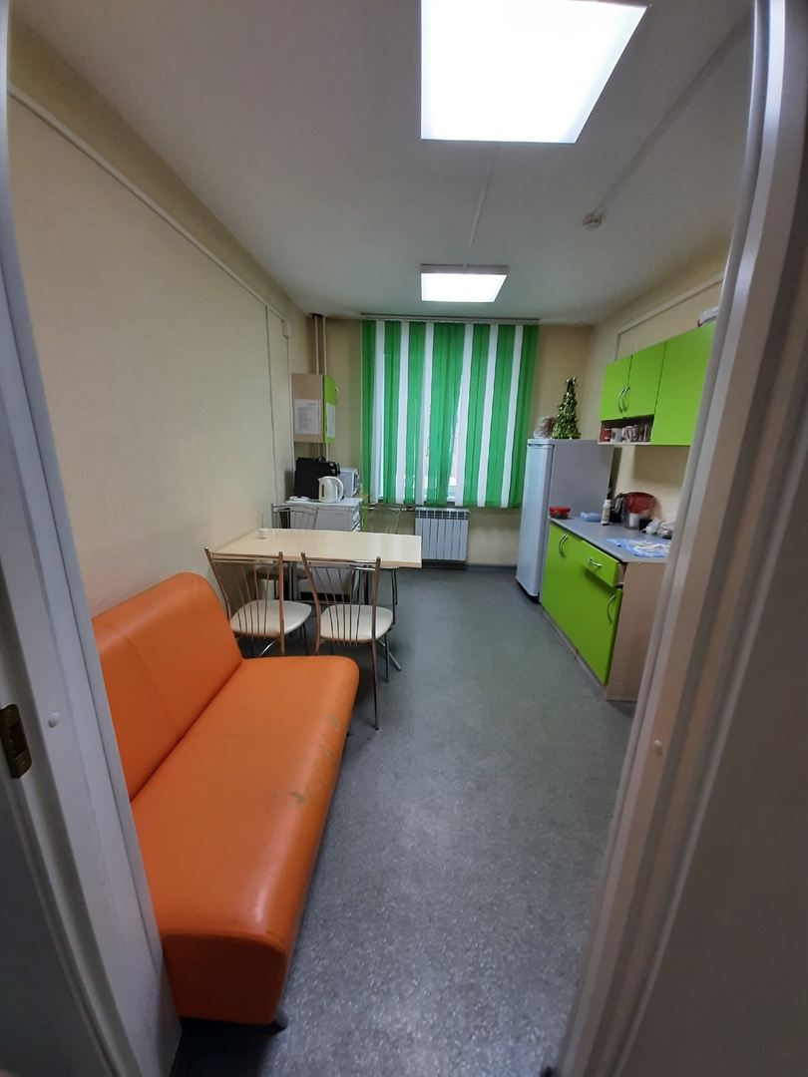
Административно-бытовая зона

Slide 14
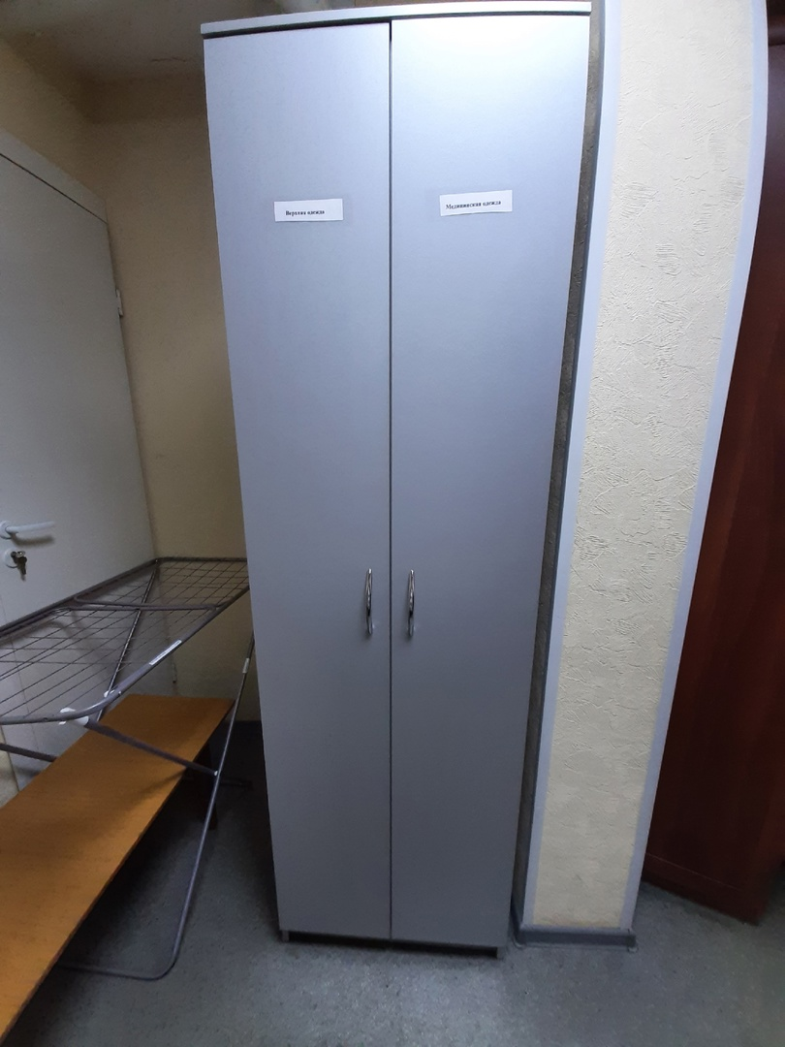
Зона хранения верхней и санитарной одежды

Slide 15
Организация хранения товаров аптечного ассортимента

Slide 16
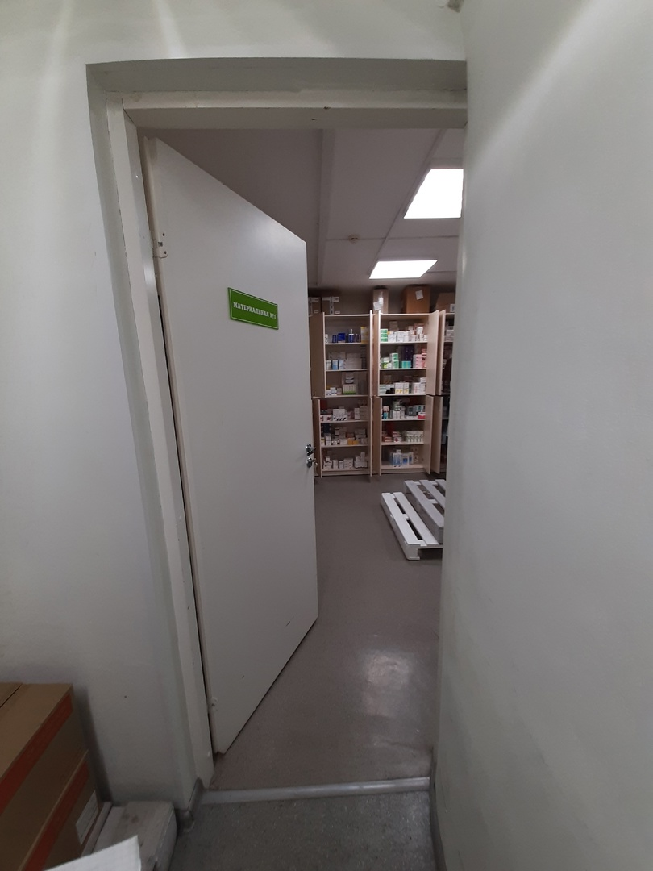
Помещения для хранения аптечных товаров
Материальная комната №1

Slide 17
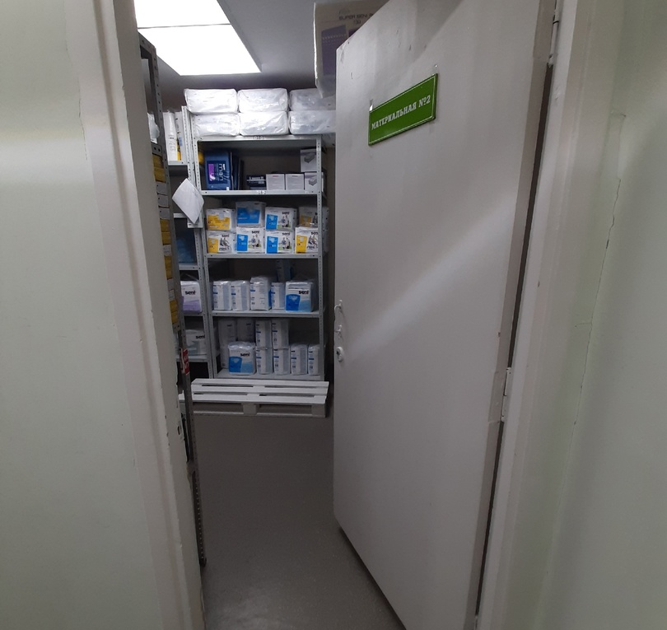
Материальная комната №2

Slide 18
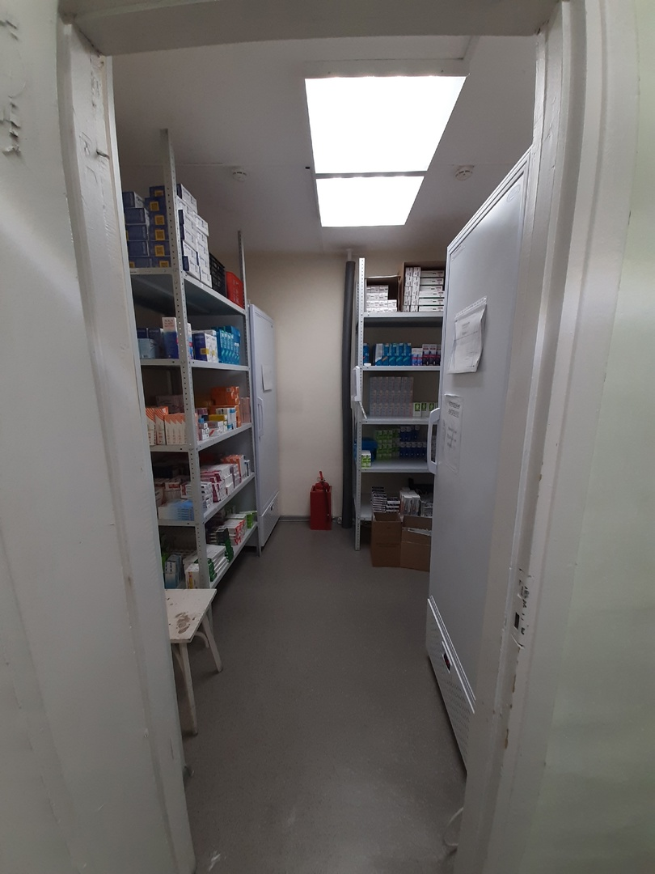
Материальная комната №3

Slide 19
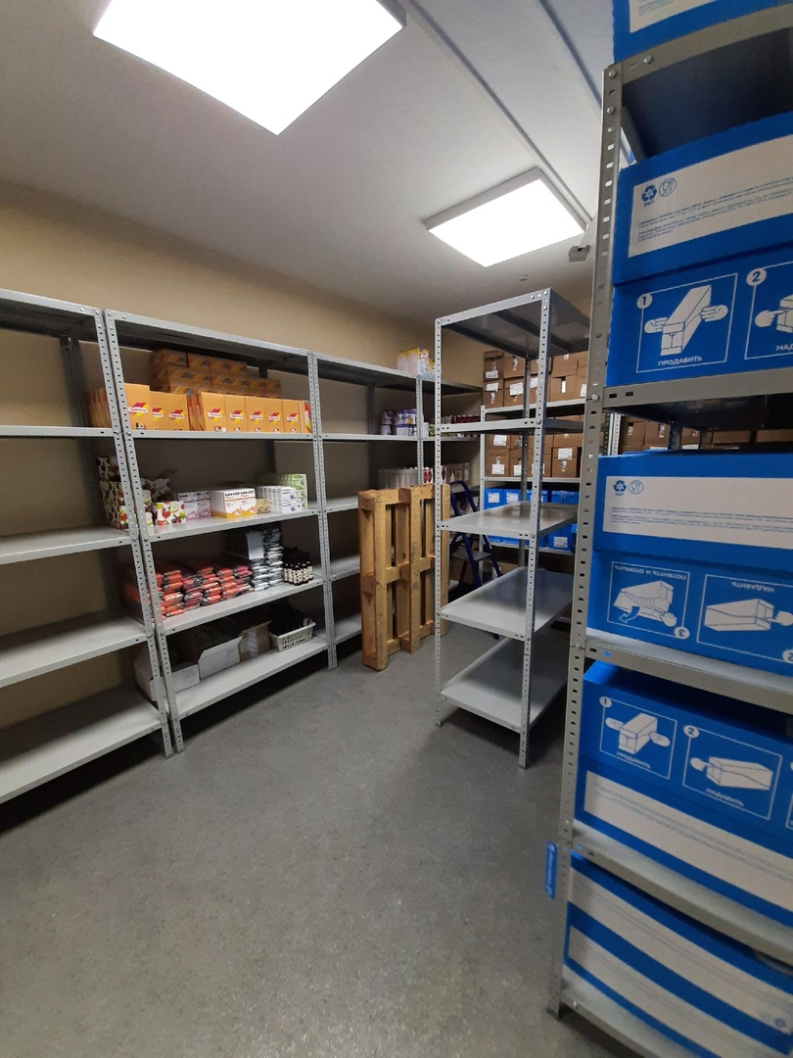
Материальная комната №4

Slide 20
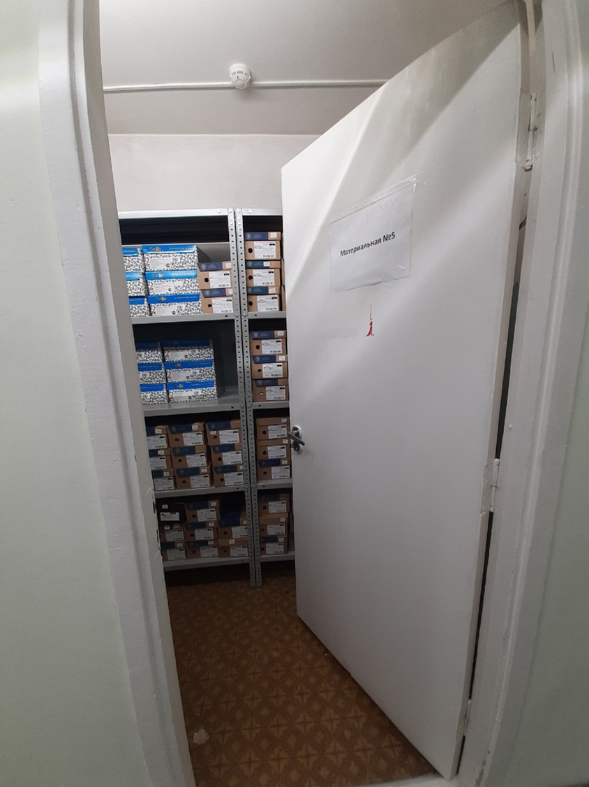
Материальная комната №5

Slide 21
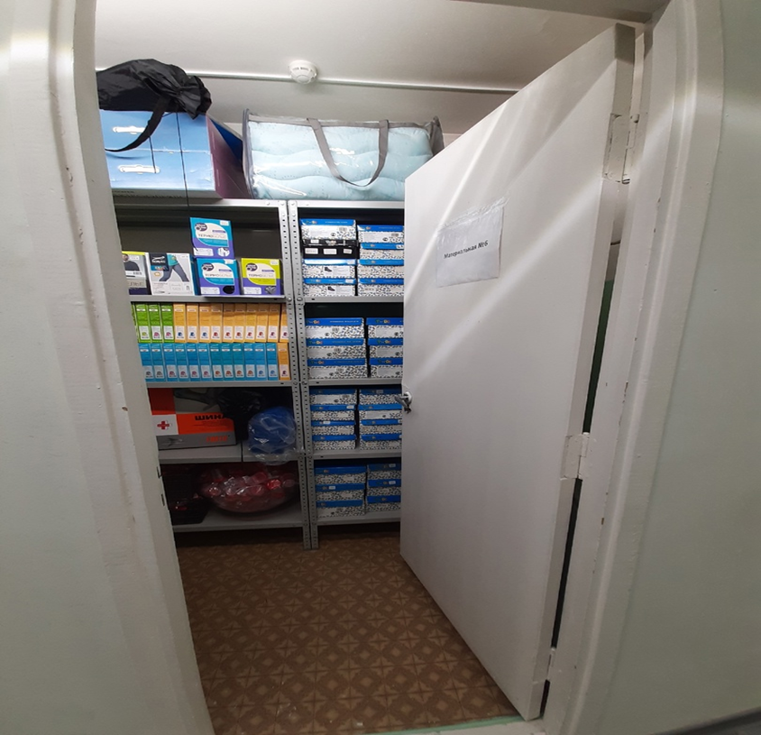
Материальная комната №6

Slide 22
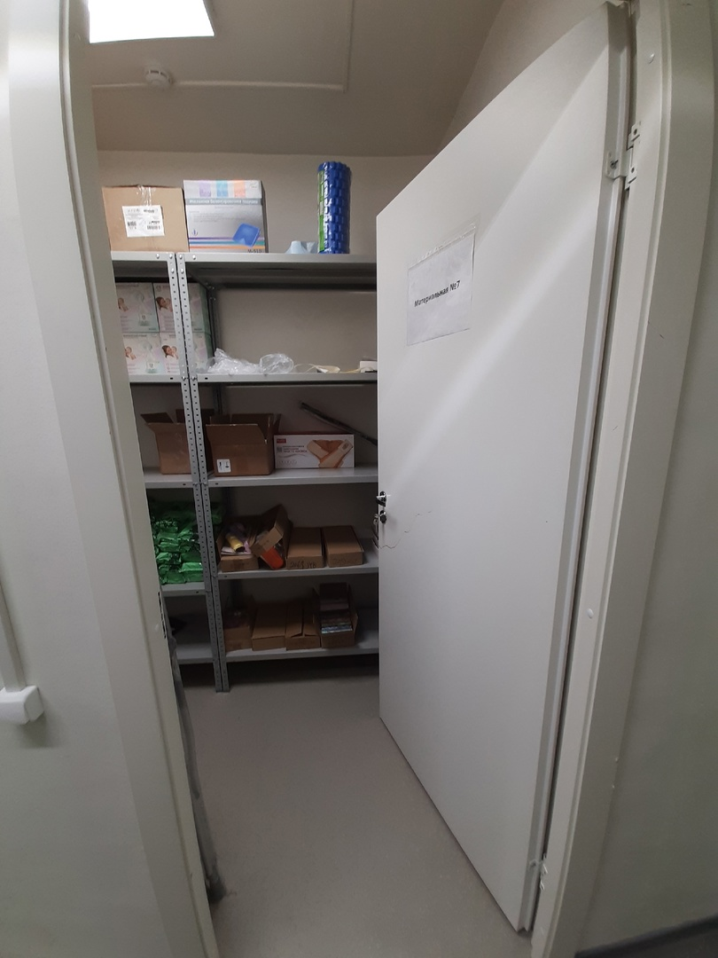
Материальная комната №7

Slide 23
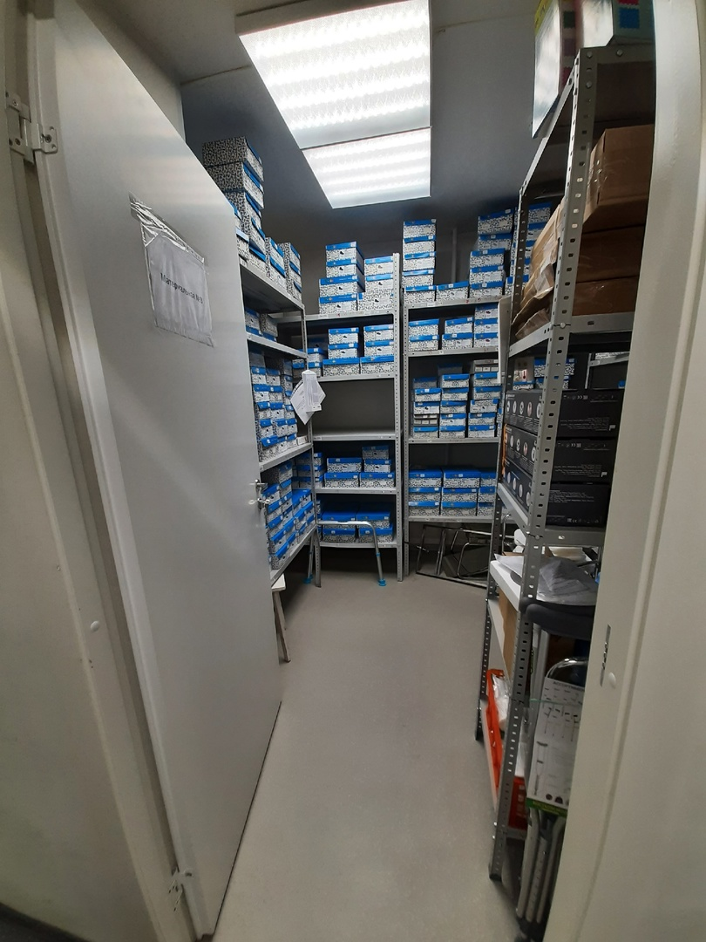
Материальная комната №8

Slide 24
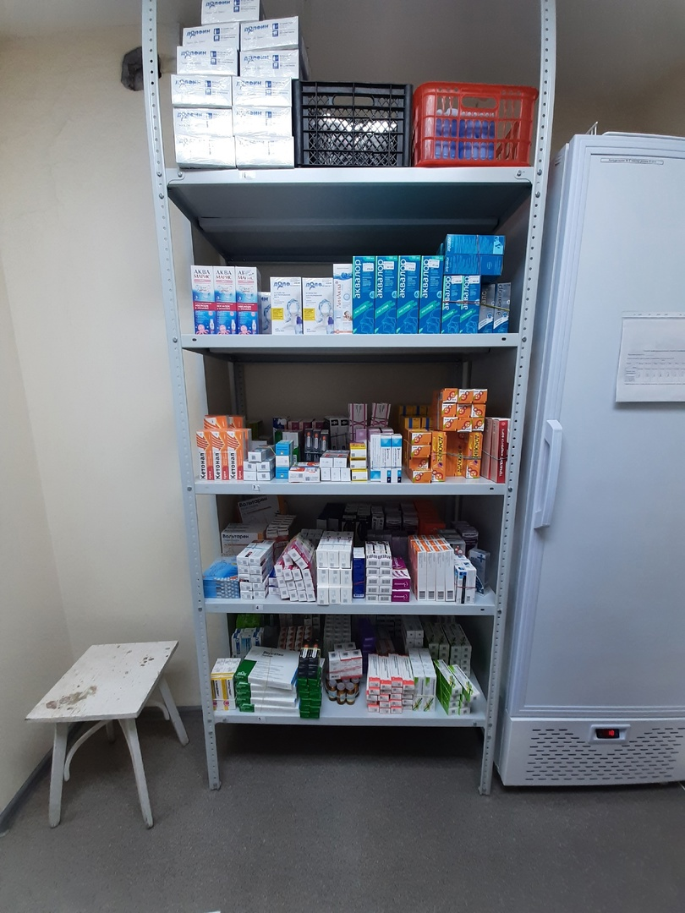
Шкаф для хранения наружных лекарственных препаратов

Slide 25
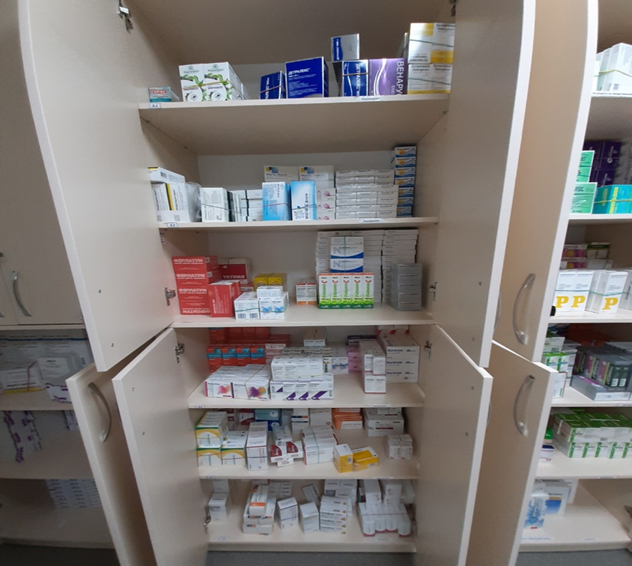
Шкаф для хранения внутренних лекарственных препаратов

Slide 26
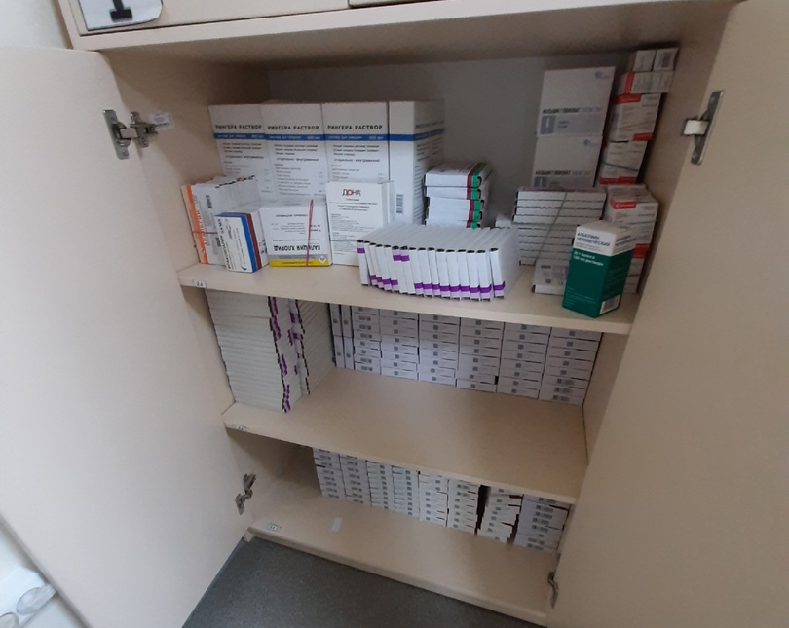
Шкаф для хранения лекарственных препаратов для инъекций

Slide 27
Шкафы для хранения перевязочного материала

Slide 28
Шкаф для хранения резиновых изделий

Slide 29
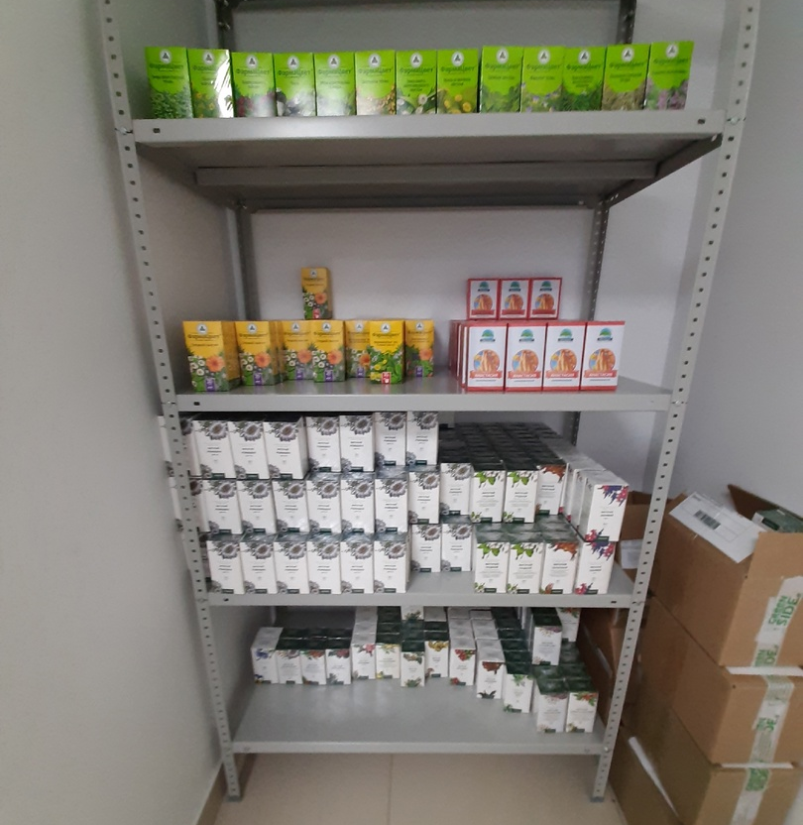
Шкафы для хранения ЛРС

Slide 30
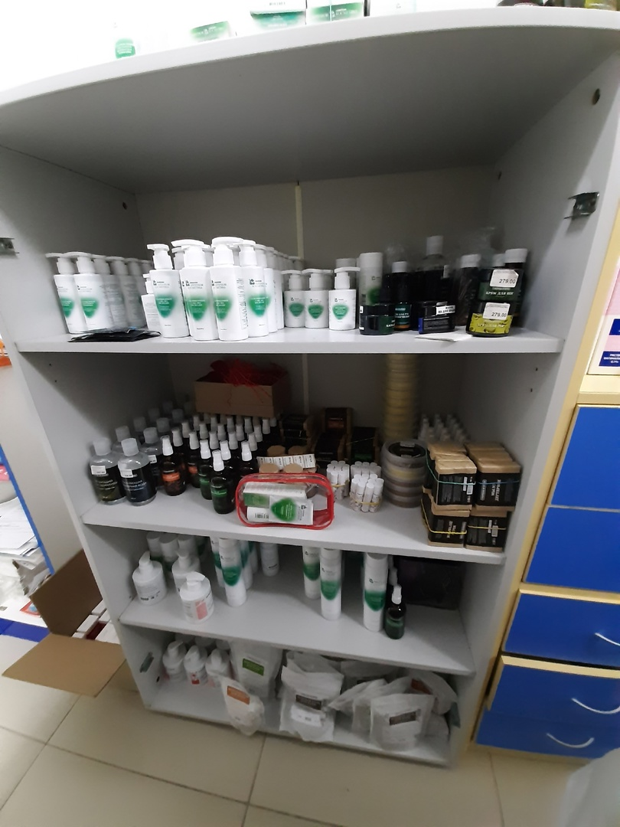
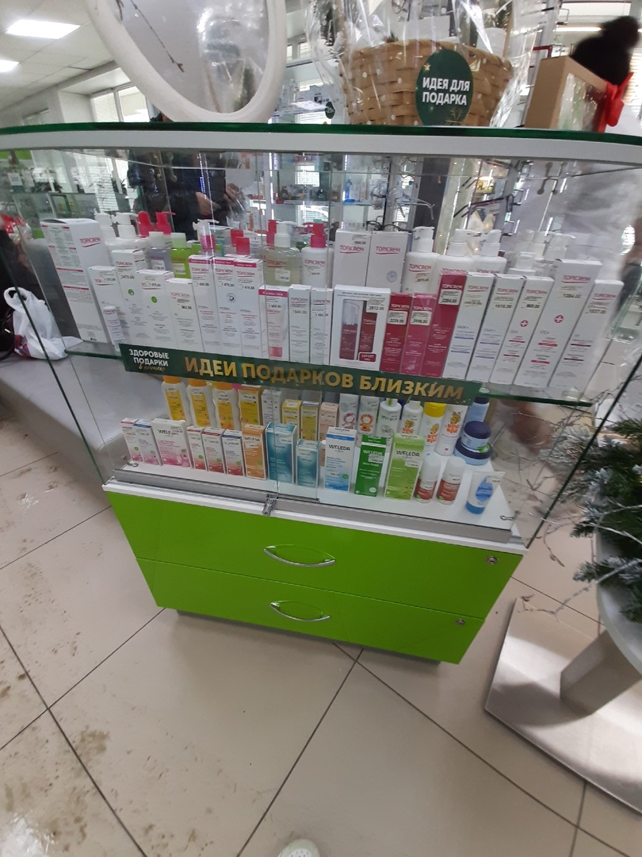
Шкафы для хранения парафармацевтической продукции

Slide 31
Шкаф для хранения огнеопасных веществ

Slide 32
Шкаф для хранения препаратов стоящих на ПКУ

Slide 33
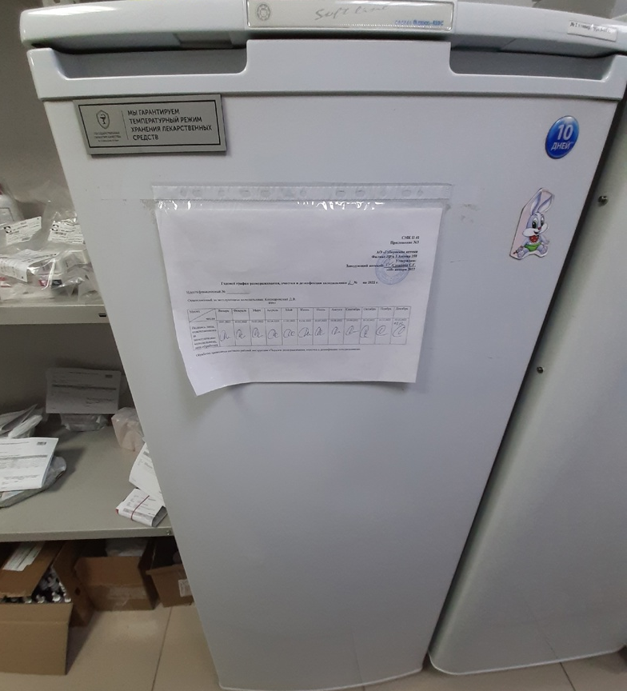
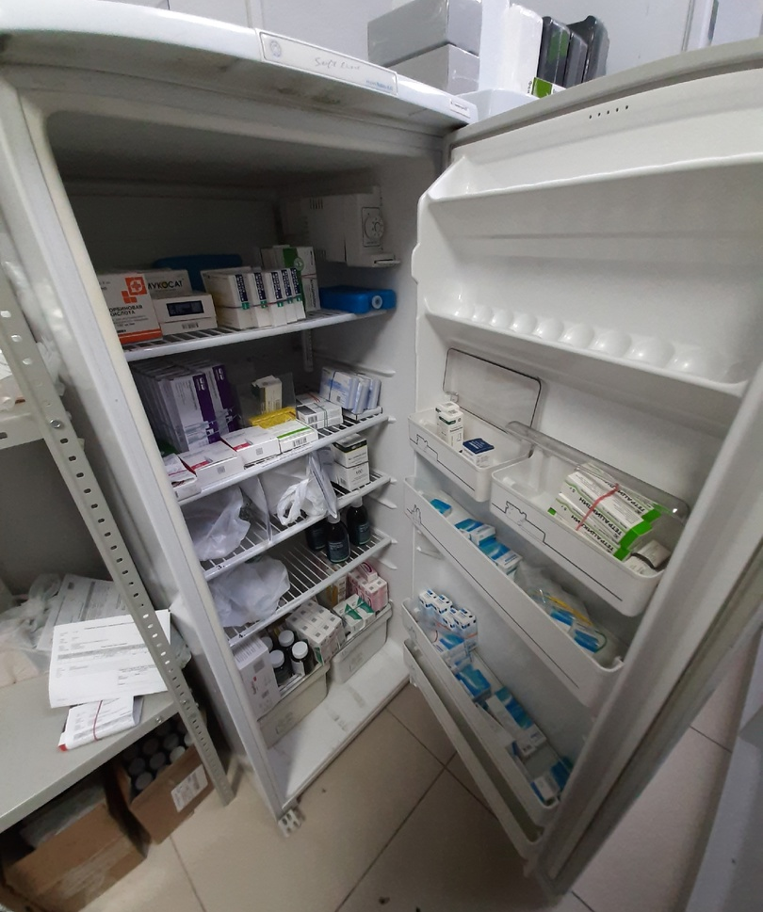
Холодильник

Slide 34
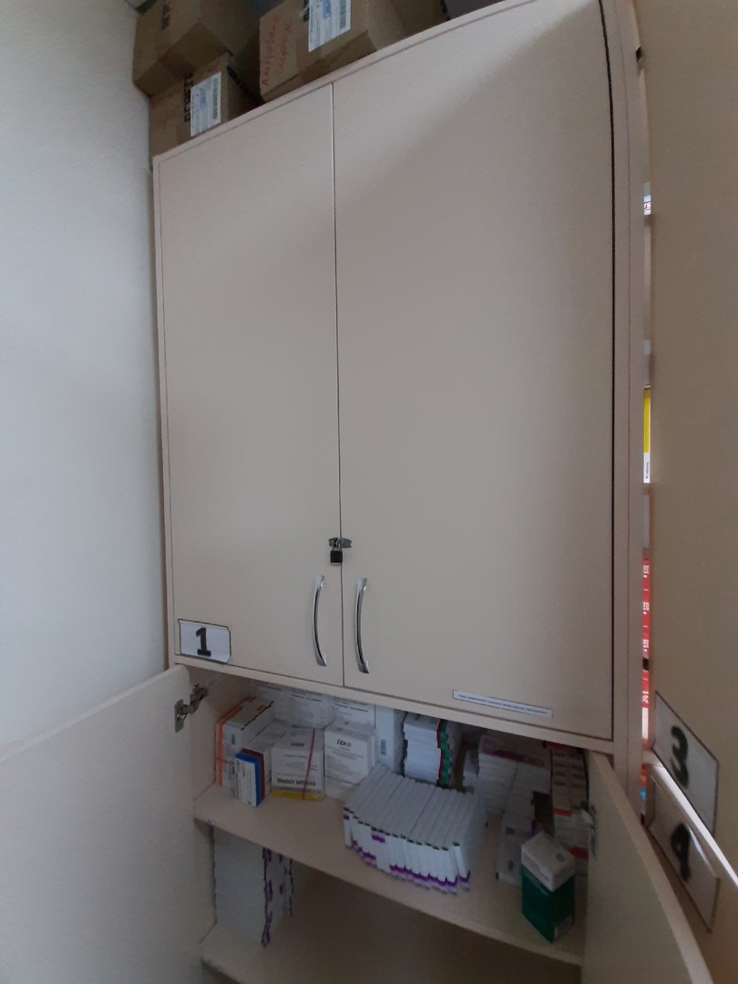
Карантинная зона хранения лекарственных препаратов

Slide 35
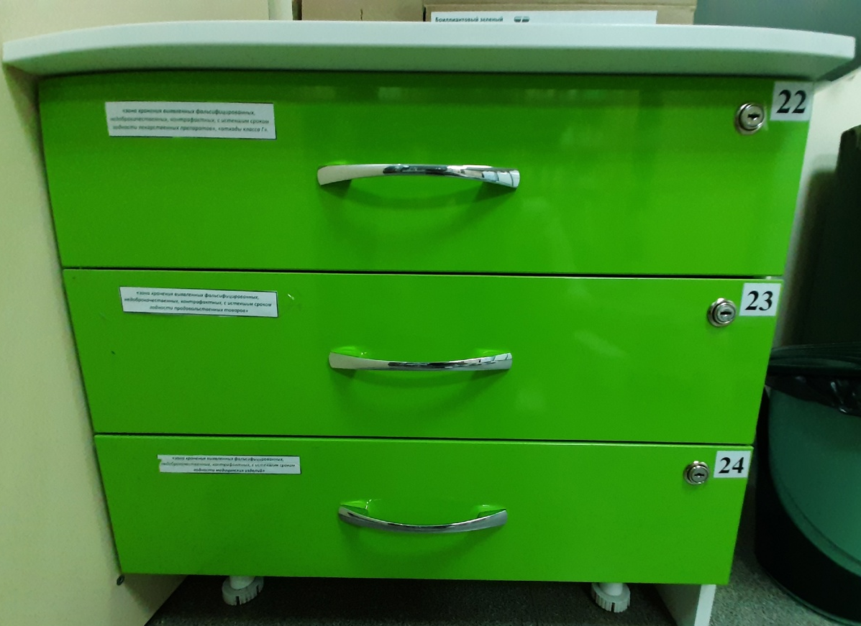
Зона хранения фальсифицированных, недоброкачественных, контрафактных ЛП, а также ЛП с истекшим сроком годности

Slide 36
Тара для сбора медицинских отходов

Slide 37
Спасибо за внимание!

